Slide 1
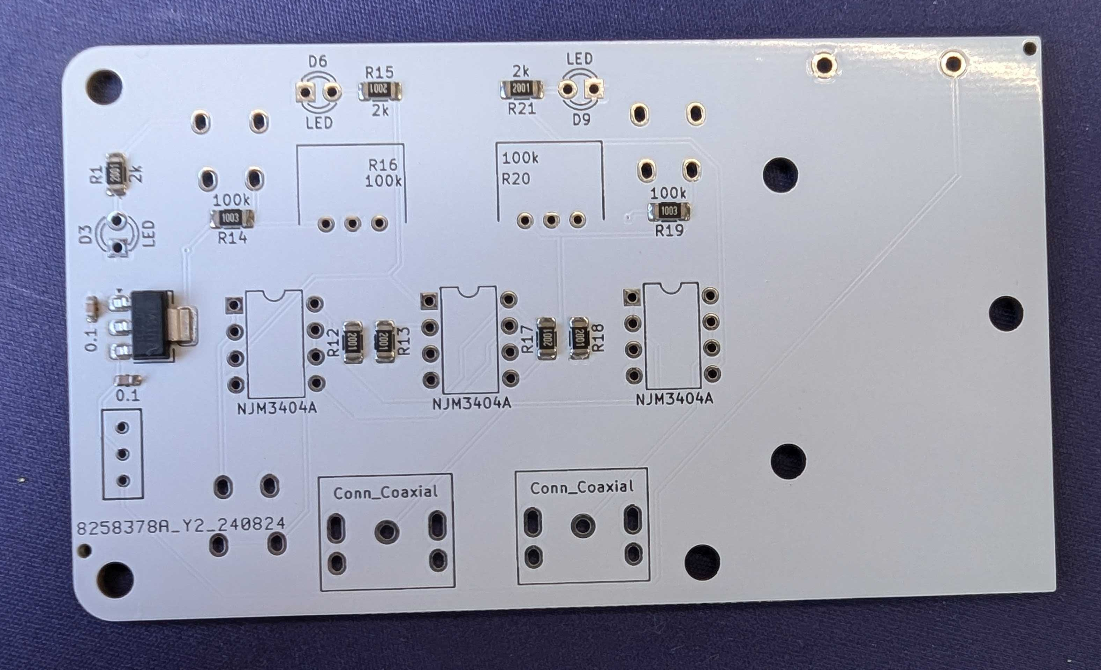


Slide 2

同期信号
画像の呈示と同時に黒から白に変化
呈示画像

